Slide 1
GROENTE EN FRUIT
Elke dag eten we groente of fruit. Maar waar komt dit vandaan?
Vandaag onderzoek jij waar onze appels en tomaten vandaan komen. Ook ontdek je wanneer een appel of tomaat goed of juist slecht is voor het milieu. Heel veel succes!
START SPAANSE TOMAAT WERELDS FRUIT DE WERELD ROND
Notes:
De opdrachten kun je maken op het werkblad.
Een hoofdstuk overslaan? Klik op de boomstam onderin.

Slide 2
Wat ga je leren?
1. DE SPAANSE TOMAAT:
Wat is import en export?
Hoe worden tomaten geteeld in Spanje?
2. WERELDS FRUIT
Wat doen bijen in Europa?
Wat hebben bijen te maken met de economie?
3. DE WERELD ROND!
Waar komt ons fruit vandaan?
Wat heeft de herkomst van eten te maken met klimaat?
START SPAANSE TOMAAT WERELDS FRUIT DE WERELD ROND

Slide 3
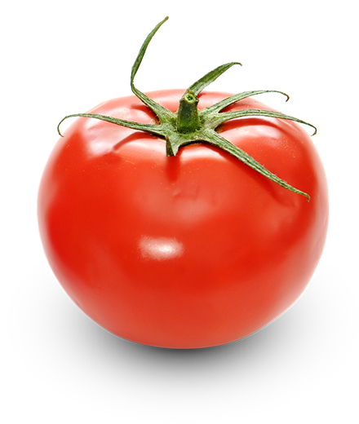
1. DE SPAANSE TOMAAT
Opdracht 1: Tomaten in de supermarkt zijn verschillend van prijs. Hieronder zie je 2 tomaten. Welke is duurder denk je? Waarom?
De linker tomaat is verbouwd in Spanje en naar Nederland
^{gebracht.}
De rechter tomaat is verbouwd in Nederland.
SPAANSE TOMAAT WERELDS FRUIT DE WERELD ROND

Slide 4
Wist je dat…het grootste gedeelte van het groente en fruit in de supermarkt niet uit Nederland komt? Er wordt heel veel groente en fruit geïmporteerd.
^{Wat is import?}
^{En wat is export?}
Import betekent dat de producten uit andere landen naar Nederland komen en hier verkocht worden.
Export betekent dat producten vanuit Nederland naar het buitenland gaan en daar verkocht worden.
SPAANSE TOMAAT WERELDS FRUIT DE WERELD ROND

Slide 5
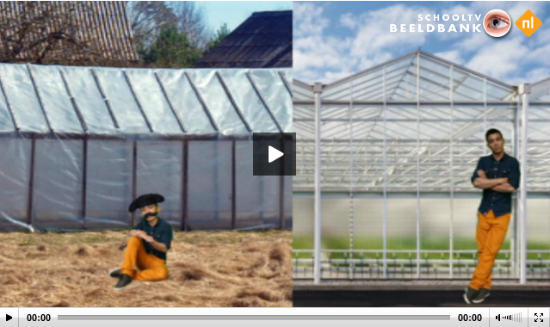
Opdracht 2: Noem 3 dingen die bij het telen van tomaten in Spanje anders zijn dan in Nederland.
Tip: bekijk dit filmpje over tuinbouw in Spanje
SPAANSE TOMAAT WERELDS FRUIT DE WERELD ROND
Notes:
Video: http://www.schooltv.nl/video/tuinbouw-in-spanje-concurrentie-voor-het-westland/

Slide 6
Goed zo!
Je weet nu: > wat import en export is > waarom we in Nederland kassen nodig hebben > de verschillen tussen landbouw in Nederland en landbouw in Spanje
SPAANSE TOMAAT WERELDS FRUIT DE WERELD ROND

Slide 7
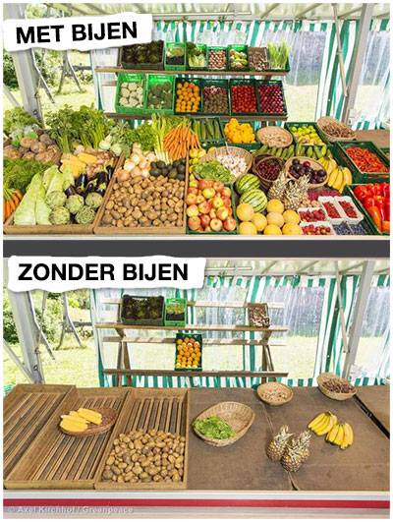
2. WERELDS FRUIT
Wist je dat... bijen 70 procent van ons groente en fruit bestuiven. Dankzij de bij hebben we ongeveer 4 duizend groenterassen in Europa.
Opdracht 3: stel je voor, in Spanje gaat het heel slecht met de bijen en kunnen de boeren weinig oogsten. Maar in Nederland gaat het juist heel erg goed met de bijen.
Wat zie dan in Spanje in de supermarkt?
WERELDS FRUIT DE WERELD ROND

Slide 8
Wat betekent economie?
Economie is het geld dat een land binnen komt en het geld dat wordt uitgegeven. Bijvoorbeeld door handel in producten.
Opdracht 4: Als het in Spanje slecht gaat met de bijen, wat gebeurt er dan met de economie van Spanje?
Opdracht 5: Als het in Nederland goed gaat met de bijen, wat zie je in de Nederlandse supermarkt?
WERELDS FRUIT DE WERELD ROND

Slide 9
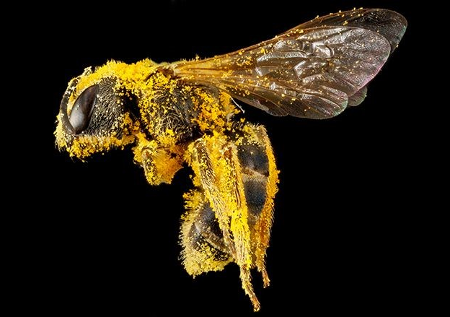
Wist je dat… een bij voor één theelepel honing heel ver moet vliegen? Vergelijkbaar met de afstand tussen Amsterdam en Lissabon (in Portugal). Hoeveel kilometer zou dat zijn?
Voor 1 kilo honing zou één bij wel 6 tot 7 maal rond de aarde moeten vliegen!
WERELDS FRUIT DE WERELD ROND

Slide 10
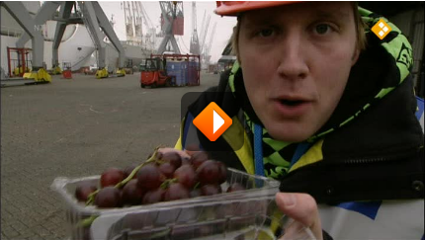
Bekijk de eerste 3 minuten van dit filmpje over fruit terminals
Opdracht 6: Bekijk een etiket van groente of fruit. Kun je zien uit welk land jouw product komt?
WERELDS FRUIT DE WERELD ROND
Notes:
Video: http://www.schooltv.nl/video/het-klokhuis-fruitterminal/

Slide 11
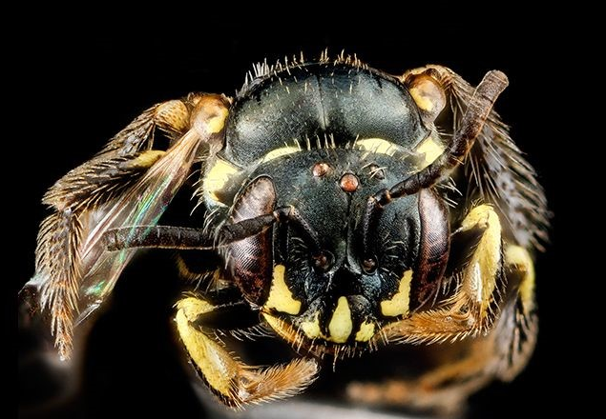
Goed zo!
Je weet nu: > dat bijen ervoor zorgen dat er genoeg groente en fruit is > waarom bijen belangrijk zijn voor de economie > waar groente en fruit vandaan kan komen
WERELDS FRUIT DE WERELD ROND

Slide 12
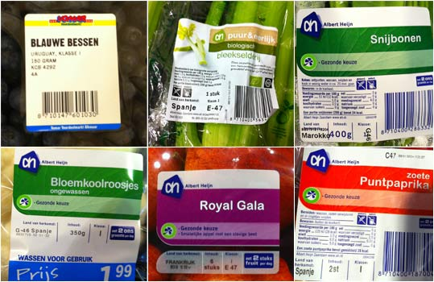
3. DE WERELD ROND
Waar komt jouw groente of fruit vandaan? Zoek in de atlas of op internet meer informatie over het land van herkomst. Beantwoord de volgende vragen.
^{Opdracht 7:} Noem twee dingen die in dit land hetzelfde zijn als in Nederland.
^{Opdracht 8:} Noem twee dingen die anders zijn dan in Nederland.
Opdracht 9: Als dit product naar Nederland komt, over welke landen en zeeën moet het ^{dan reizen?}
DE WERELD ROND

Slide 13
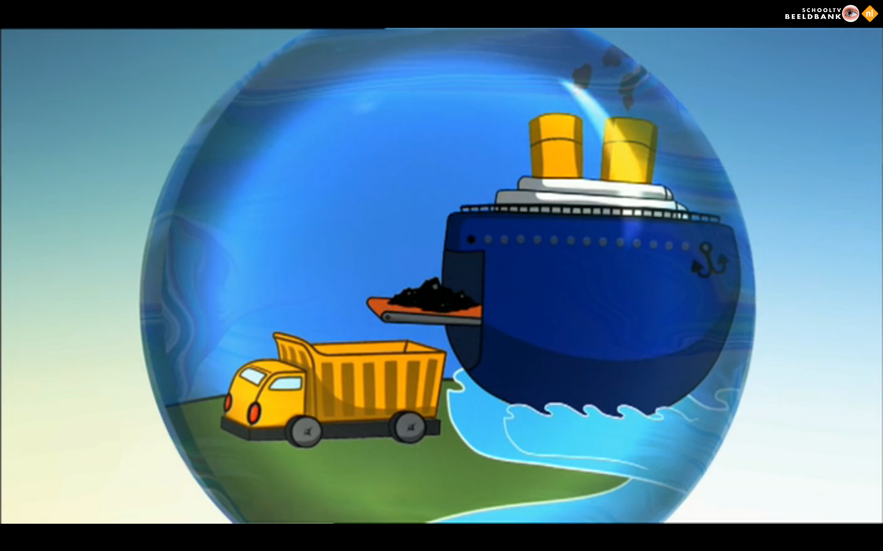
Opdracht 10: Leg in je eigen woorden uit wat het broeikaseffect is.
Vaak is het beter voor het milieu om producten te eten die vlakbij huis verbouwd worden.
Opdracht 11: Waarom is dat beter voor het milieu?
Tip: bekijk dit filmpje over het broeikaseffect
DE WERELD ROND
Notes:
Video: http://www.schooltv.nl/video/het-broeikaseffect-de-aarde-warmt-op/

Slide 14
In het filmpje over tuinbouw zag je dat de tomaten vanuit Spanje naar Nederland vervoerd werden. Het vervoeren is niet goed voor het milieu. Maar het telen van de tomaten in Spanje heeft ook voordelen voor het milieu.
Opdracht 12: Noem twee voordelen voor het milieu wanneer je tomaten teelt in Spanje.
DE WERELD ROND

Slide 15
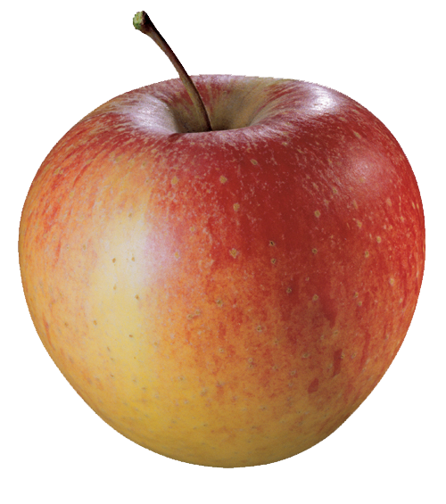
Wist je dat… je voor het verbouwen van appels in Nederland geen kassen nodig hebt met verwarming en licht? Het klimaat in Nederland is namelijk heel geschikt voor appelbomen!
De linker appel is verbouwd in Chili en naar Nederland
^{gebracht.}
De rechter appel is verbouwd in Nederland.
Opdracht 13: Welke appel is beter voor het milieu? Waarom?
DE WERELD ROND

Slide 16
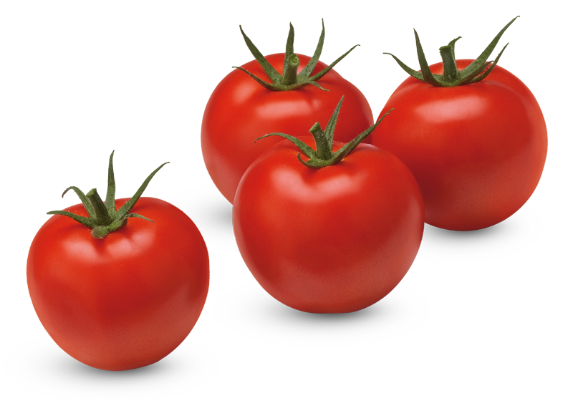
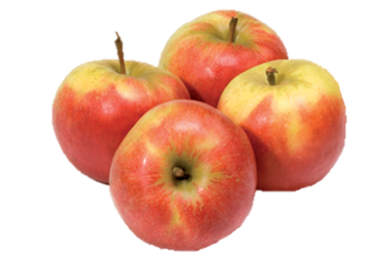
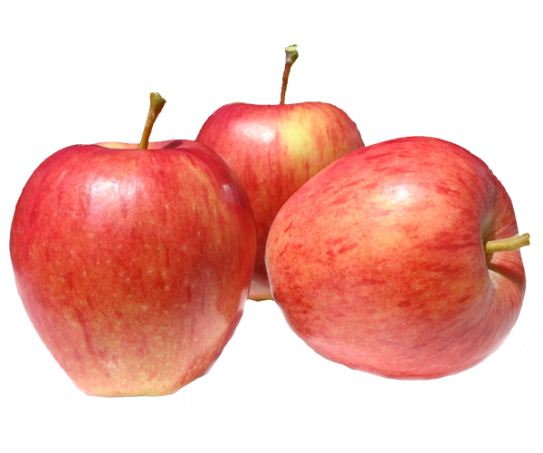
Goed zo!
Je weet nu: > waarom transport van groente en fruit slecht is voor het milieu > wat het broeikaseffect is > waar je groente en fruit vandaan komen!
DE WERELD ROND

Slide 17
GOED GEDAAN!
Wil je meer weten over landbouw? Maak de lessen Duurzaamheld.
Je ontdekt plantages in de jungle van Indonesië. En je onderzoekt welke producten duurzaam zijn voor milieu, mensen en dieren.
Kijk ook eens op www.greenpeacekids.nl
Notes:
www.duurzaamheld.nl

